Slide 1



Μη αλλεργική ρινίτιδα
Μελέτη περίπτωσης
Garry McDonald (Scotland, UK)
Osman Yusuf (Pakistan)

Slide 2

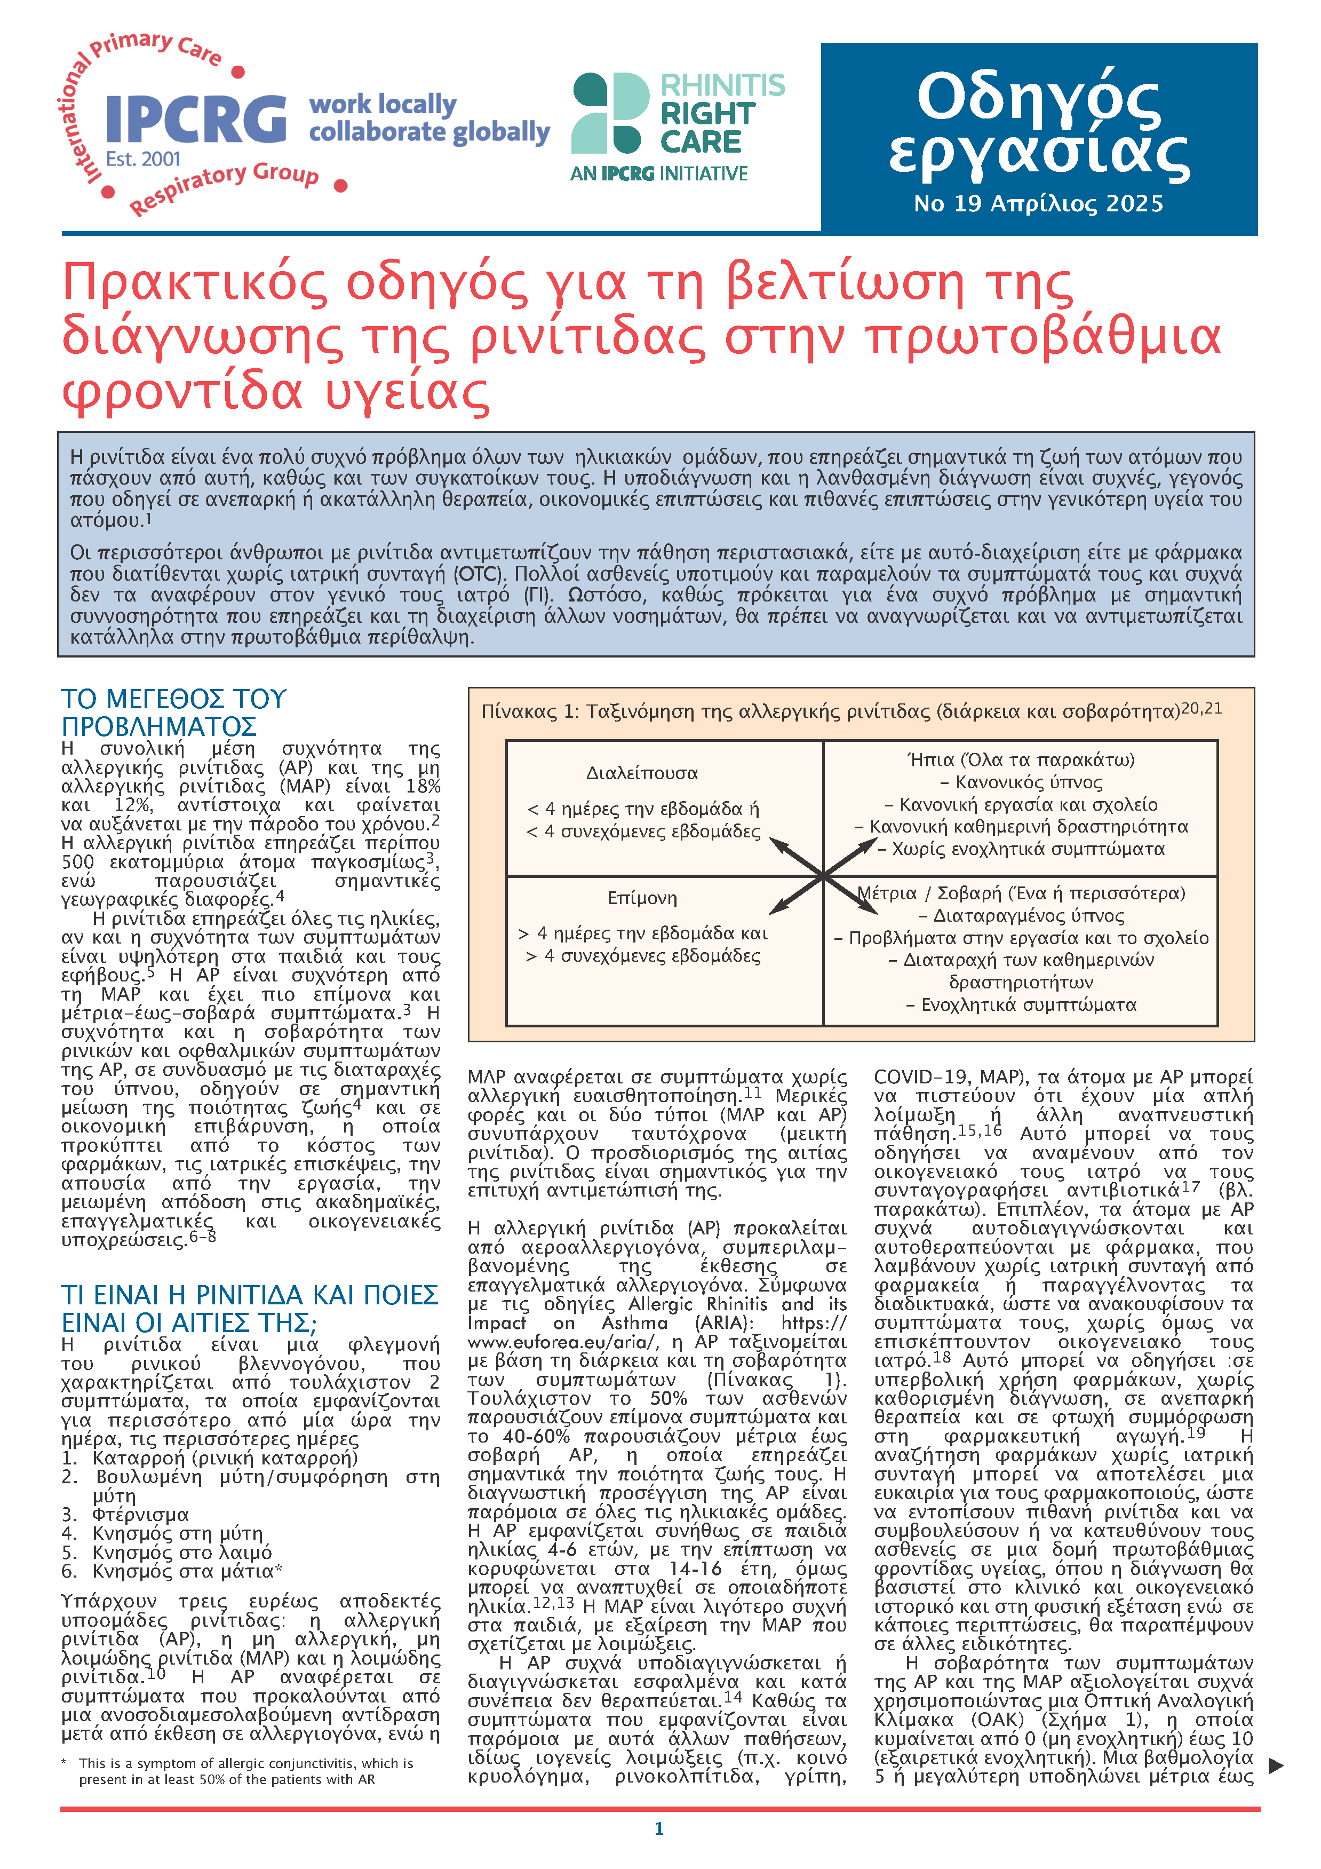
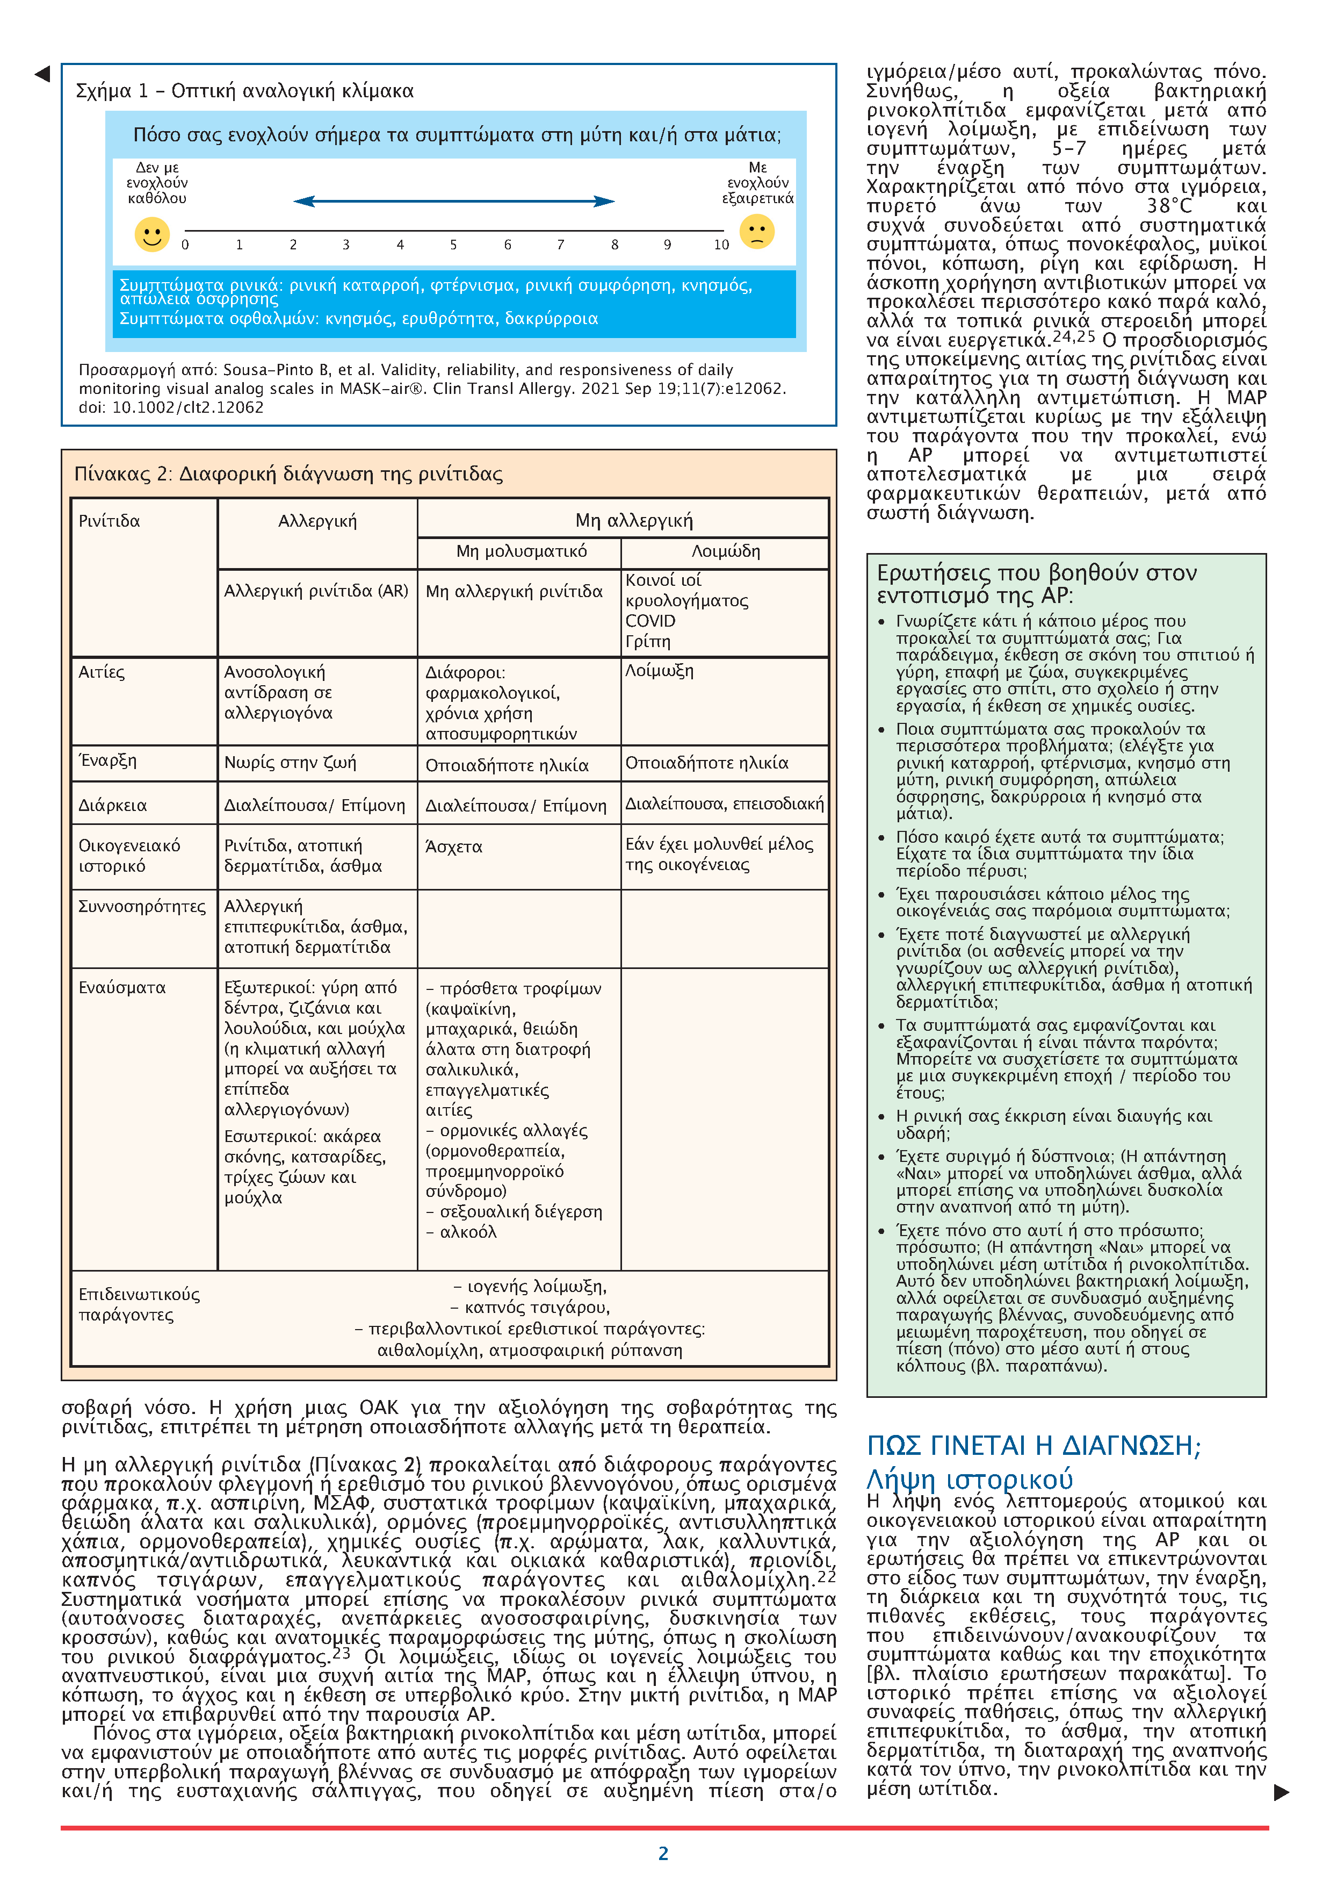
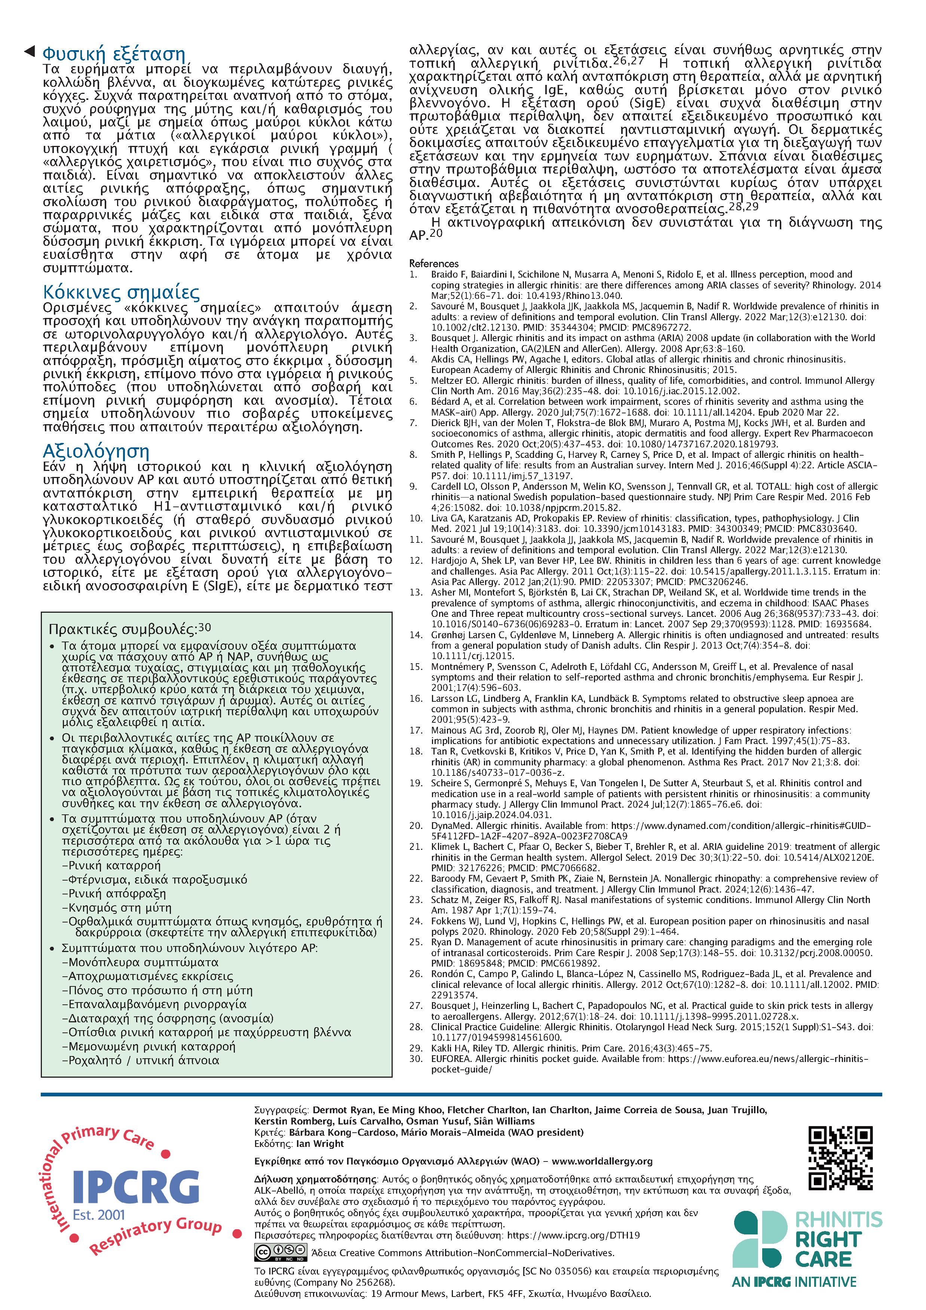

Οδηγός εργασίας
https://www.ipcrg.org/DTH19
Notes:
Rhinitis is a highly prevalent problem in all age groups that significantly impairs the lives of people with the condition, including
their cohabitants. Underdiagnosis and misdiagnosis are common, which leads to under or inappropriate treatment, economic
impact, and potential harm.
Most people with rhinitis manage the condition episodically, either with self-management or over-the-counter (OTC) medications
. Many underestimate and neglect their symptoms and often do not bring this to the attention of their general practitioner
(GP). However, as this is a common problem and a frequent comorbidity affecting the management of other conditions, it needs
to be recognised and managed appropriately in primary care.

Slide 3
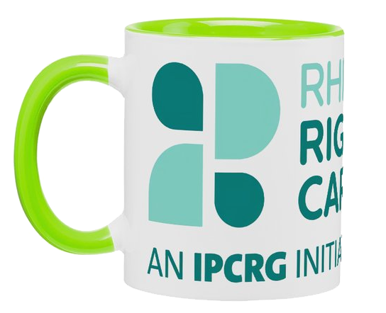
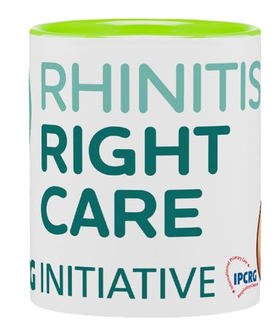
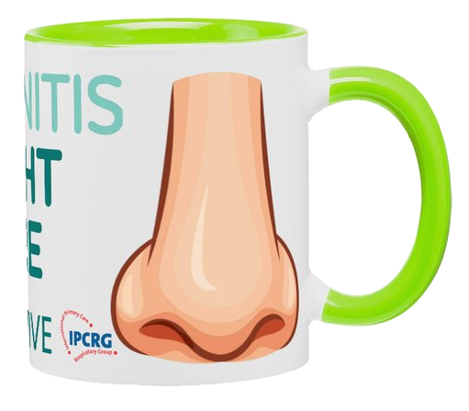

Μαθησιακοί στόχοι
Αναγνώριση της ρινίτιδας σε ασθενείς
Διαφοροποίηση μεταξύ αλλεργικής ρινίτιδας (AΡ) και μη αλλεργικής ρινίτιδας (ΜΑΡ)
Διάγνωση μη αλλεργικής ρινίτιδας
Διαχείριση της μη αλλεργικής ρινίτιδας

Slide 4
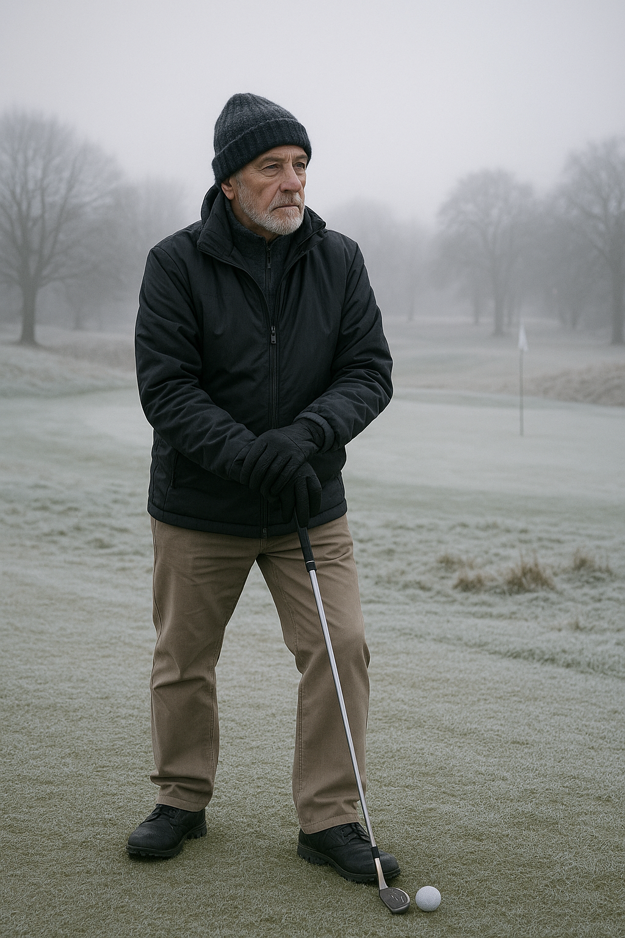
Γνωρίστε τον Τομ
65χρονος Σκωτσέζος άνδρας
Απολαμβάνει το γκολφ και τις πεζοπορίες
Ήταν διευθύνων σύμβουλος σε εταιρεία ηλεκτρονικών ειδών
Πάει διακοπές τουλάχιστον δύο φορές το χρόνο
Δεν έχει κατοικίδια στο σπίτι του

Slide 5

Αρχική παρουσίαση
Λαμβάνει αποσυμφορητικό ρινικό σπρέι χωρίς ιατρική συνταγή από το φαρμακείο
3η αγορά σε 2 εβδομάδες
Παρέμβαση και συμβουλή φαρμακοποιού
Παραπομπή σε γενικό ιατρό πρωτοβάθμιας περίθαλψης
Προσωρινή σύσταση για αλατούχες ρινικές πλύσεις

Slide 6

Παρουσίαση στον γενικό ιατρό
6 μηνών (6/12) ιστορικό απόφραξης +/- καταρροή
Χωρίς οφθαλμικά συμπτώματα
Επιδείνωση όταν βρίσκεται έξω στο κρύο
Χωρίς φτέρνισμα, χωρίς κνησμό
Δεν μπορεί να κοιμηθεί τη νύχτα
Notes:
Grumpy old man nose, never used to bother me but now it gets right up my nose!.
Runny nose an issue when he bends over to play a shot LOL
Out in the cold could be golfing or hill walking
6/12 history, so not seasonal and therefore not allergy/pollen

Slide 7
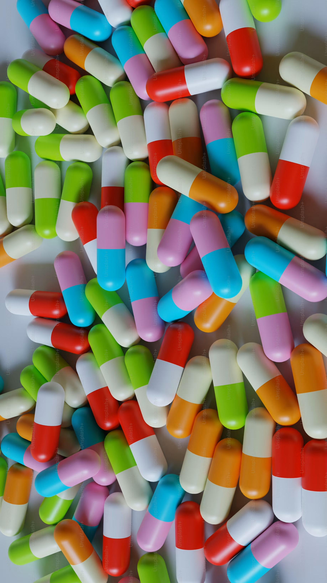
Ιατρικό ιστορικό
Διάγνωση υπέρτασης πριν από 10 χρόνια
Σήμερα λαμβάνει αναστολέα μετατρεπτικού ενζύμου (ACEi), στατίνη και αναστολέα ασβεστίου
Δεν έχει ιστορικό άσθματος ή ΧΑΠ
Περιστασιακά αγοράζει ιβουπροφαίνη χωρίς ιατρική συνταγή
Notes:
ACEi Statin and meds for primary CVD prevention
OTC purchases mentioned as NSAIDS can be bought OTC

Slide 8

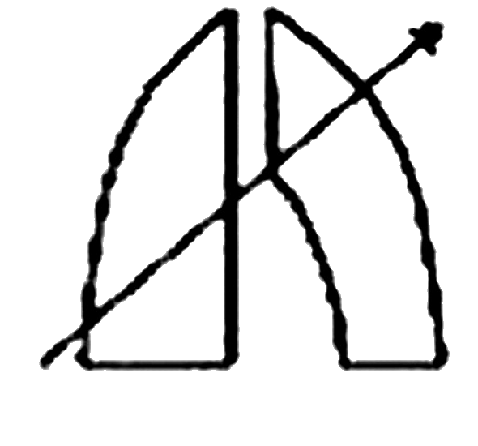
Κλινική εξέταση και διαγνωστικές εξετάσεις
Τα ACEi μπορούν να προκαλέσουν ρινικά συμπτώματα
Τα NSAID μεταβάλλουν την οδό COX-1
Η ρινοσκόπηση έδειξε συμφόρηση του βλεννογόνου
Η ακρόαση του θώρακα ήταν φυσιολογική
Η ολική IgE δεν ήταν αυξημένη, Δερματικό τεστ?
Notes:
ACE inhibitors can cause nasal rhinitis, also known as nonallergic rhinitis or vasomotor rhinitis, a condition characterized by inflammation of the nasal tissues leading to symptoms like nasal congestion, runny nose, and sneezing. This is because ACE inhibitors can lead to an accumulation of bradykinin and substance P, which can irritate the nasal mucosa
NSAIDs like aspirin and ibuprofen can induce rhinitis by inhibiting the body's natural anti-inflammatory pathways.
Block both COX, COX 1 housekeeping hormone, not like prostaglandin-Leukotriene shift in asthma
Also mention COCP and spicy foods, neither applicable but worthy of mention
Rhinoscopy if skilled, no CRSwNP, no anosmia, no epistaxis
Chest auscultation clear, so no infection and no Abx!
Low total IgEs, although not specific, ?need for skin prick test?
Not already using decongestant nasal sprays, and using for a proilonged period, rebound congestion?

Slide 9

Διάγνωση
Εξετάστε τη δυνατότητα αλλαγής από ACEi σε ARB
Συμπτώματα χωρίς λήψη ΜΣΑΦ
Χαμηλή συνολική IgE και αρνητικό δερματικό τεστ
Λάβετε υπόψη ότι η ΑΡ και η ΜAΡ μπορούν να συνυπάρχουν
Εάν αποκλειστεί η AΡ, εξετάστε την πιθανότητα ΜAΡ
Notes:
Probably not caused by ACE or NSAIDs
low IgEs and nothing on skin prick tends towards a non allergic path diagnosi
Sherlock Holmes famously stated, "When you have eliminated the impossible, whatever remains, however improbable, must be the truth."

Slide 10
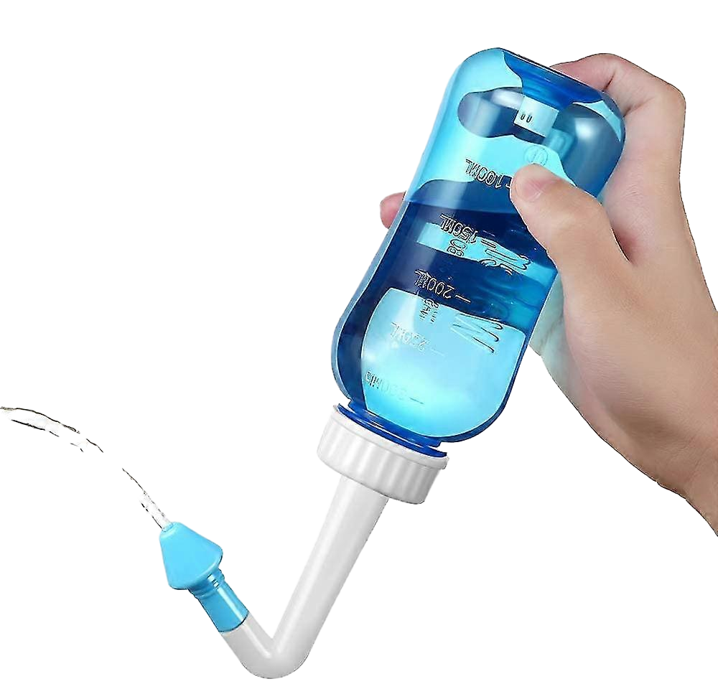
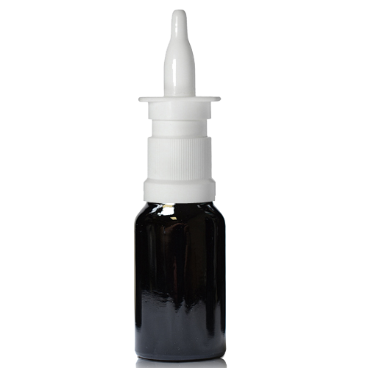
Διαχείριση
Ρινικές πλύσεις με αλατούχο νερό που έχουμε βράσει και το έχουμε αφήσει να κρυώσει
Συνδυασμός ρινικού σπρέι με κορτικοστεροειδή/αντιισταμινικά
Δοκιμή αντι-μουσκαρινικού σπρέι για τη μύτη
Σύσταση για χρήση μάσκας ή κασκόλ για να είναι ζεστός ο αέρας πριν την εισπνοή
Σύσταση για βαζελίνη στον προθάλαμο της μύτης όταν κάνει κρύο
Notes:
Explain why boiled and cooled
demonstrate nasal inhaler technique, nasal application rather than inhale, pharoh pose cross hands
Mention cryotherapy or laser surgery

Slide 11
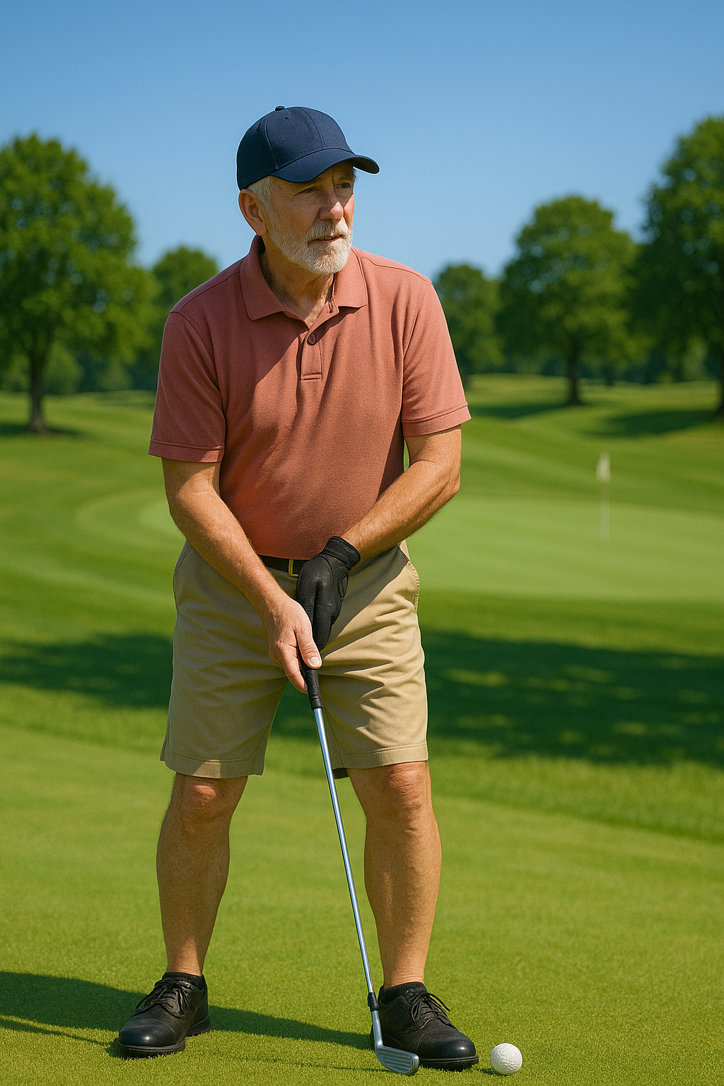
Επανεκτίμηση
Σε 6 εβδομάδες επανεξέταση, (6/52) παρακολούθηση
Επανεξέταση ανά 6 μήνες (6/12) πριν το καλοκαίρι και πριν από το χειμώνα
Εάν τα συμπτώματα επιμένουν ρωτήστε για:
  Ανοσμία
  Επίσταξη
  Καθορίστε το επόμενο ραντεβού
Notes:
6-8 week followup,
As summer time followup to confirm only winter cold weather trigger

Slide 12
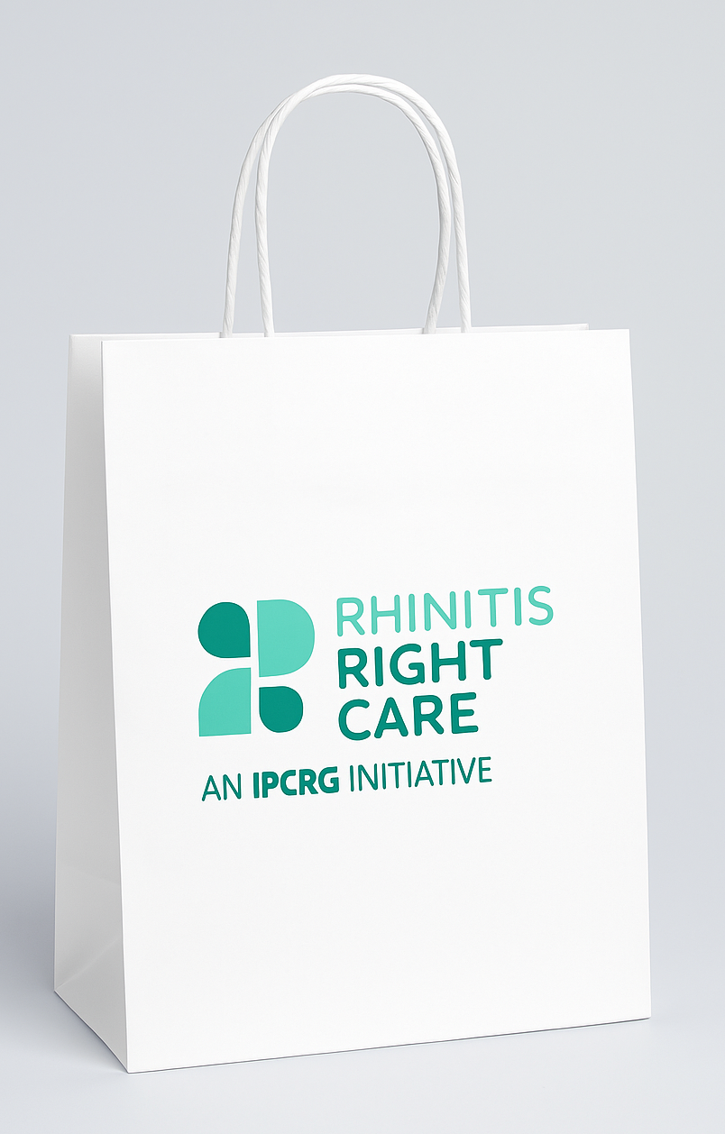
Σύνοψη
Δεν είναι ΟΛΕΣ οι ρινίτιδες αλλεργικές
Είναι απαραίτητη η διεξοδική διερεύνηση της αιτίας των συμπτωμάτων
Οι μη φαρμακευτικές θεραπείες και τα προληπτικά μέτρα είναι πολύ σημαντικά για τη διαχείριση της ΜΑΡ
Να γνωρίζετε ότι οι ασθενείς μπορεί να πάσχουν και από ΑΡ και από ΜΑΡ
Notes:
Even after treating what could be diagnosed as AR, patient may have NAR symptoms

Slide 13
Ο οδηγός εργασίας
www.ipcrg.org

